Slide 1
일본의 예능과 무대예술
일본문화 3조

Slide 2
일본의 다도와 정원
22101326 김지원

Slide 3


다도
정원

Slide 4
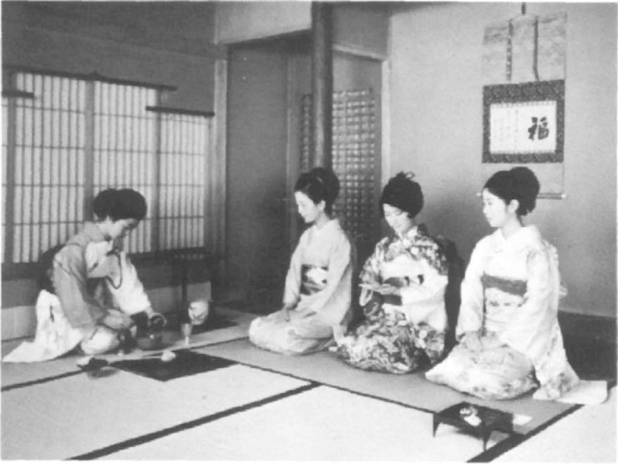
일본의 다도
-중국에서부터 전해진 문화
-16세기 후반 센노리큐에 의해 완성
-현대일본에서는 신부 수업의 한 과정으로 행해짐

Slide 5



특징
-한적한 풍경과 간소한 분위기를 즐기면서 마시는 것을 중요시
-예의를 철저히 지키는 순서가 중요시

Slide 6

다도의 순서 및 예절
후좌
퇴실 후 손 씻기
휴식
도코노마 감상 후 고이차 마시기
히가시 먹기
우스차 마시기
초좌
대기 후 손씻기
대기
도코노마 감상 후 가이세키,오모가시먹기
도코노마 : 벽에 걸린 그림

Slide 7
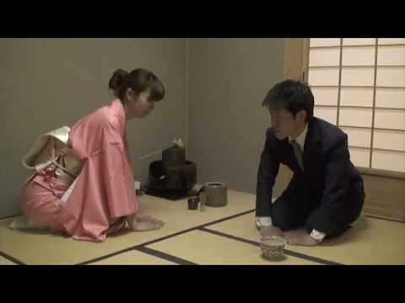
다도의 순서 및 예절 영상
https://youtu.be/h_tvI0YxMuc

Slide 8
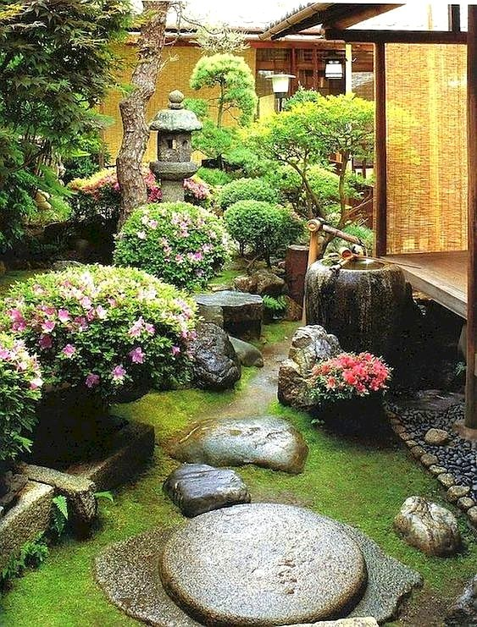
일본의 정원
자연 숭배를 목적
자연의 세계를 하나의 한정된 공간 속에 응축
자연 그대로의 정원 추구

Slide 9
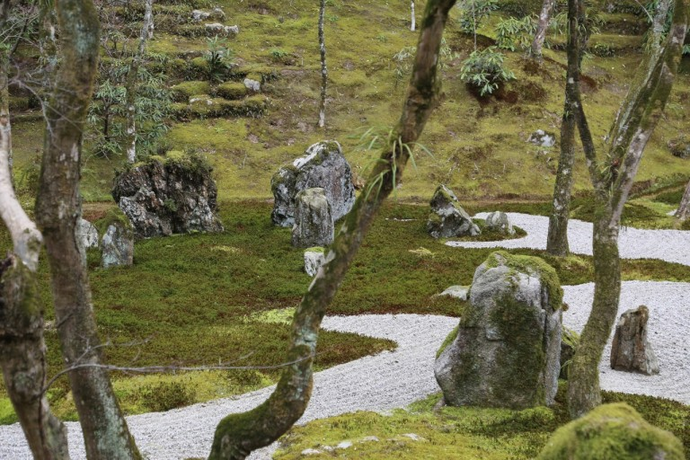
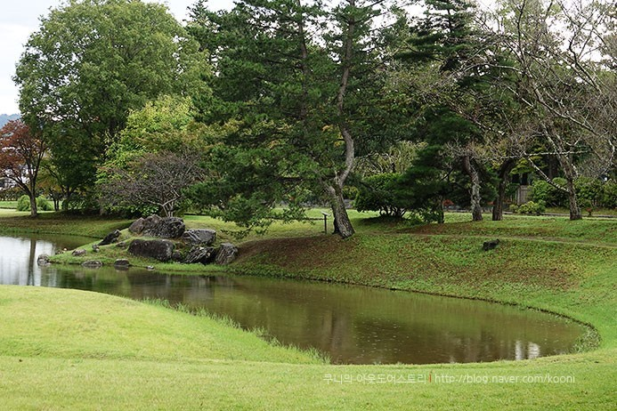
역사
-헤이안,가마쿠라 시대 : 연못을 신성시 함
-중세 말기 : 선종 융합 후 정신성 드러내는 정원 증가

Slide 10
日本の武芸
22101481 김민경

Slide 11

目
次
무예의 종류
1
맨손/몸을 사용하는 무예
2
도구를
사용하는 무예
3
그 외
기타 무예

Slide 12
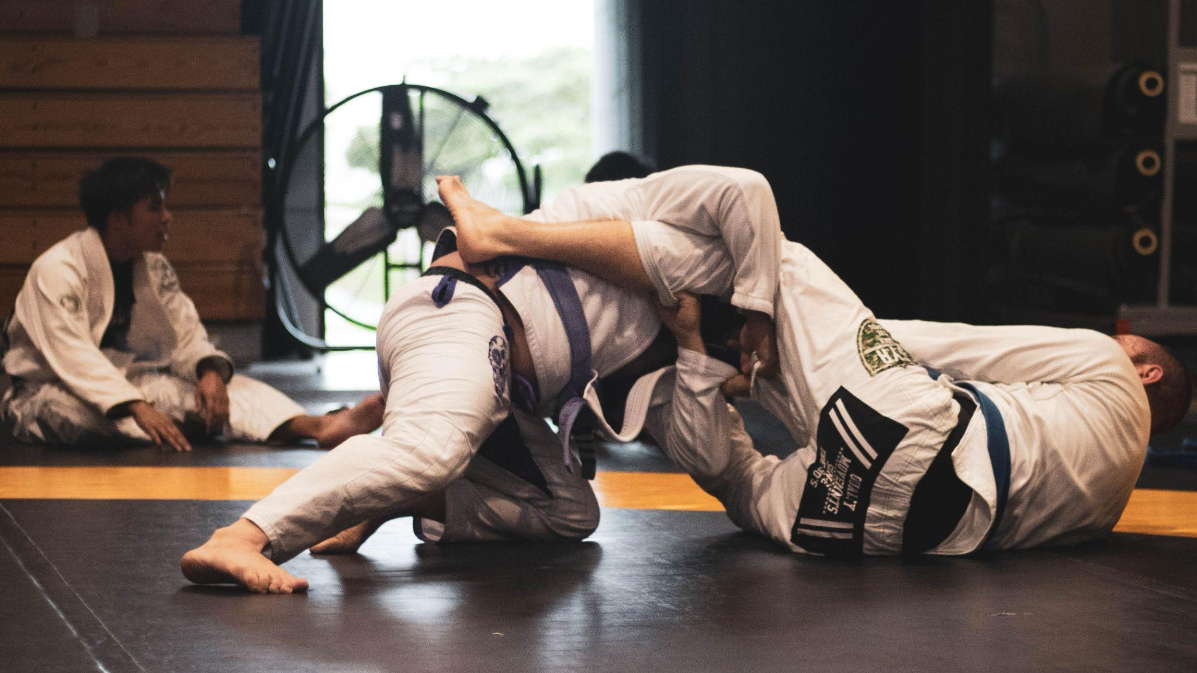
Part 1.
맨손/몸을 사용하는 무예

Slide 13
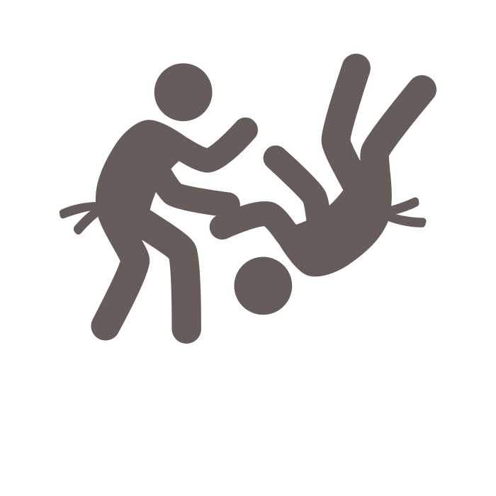
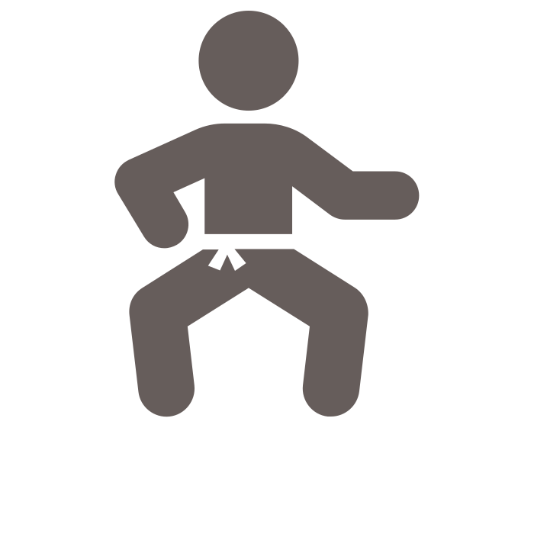
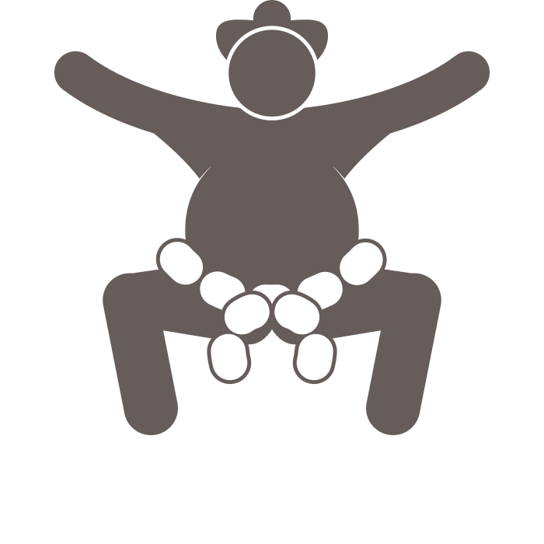
Part 1
맨손/몸을 사용하는 무예
유도 柔道
가라테 空手
스모 相撲

Slide 14

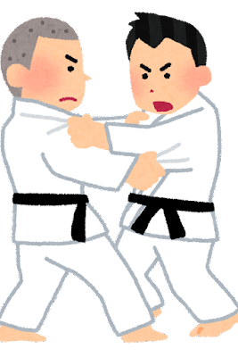
유도 柔道
19세기 말
카노 지고로(嘉納治五郞) 창설
올림픽 종목
약 100개의 기술
주짓수(柔術)의 원형

Slide 15
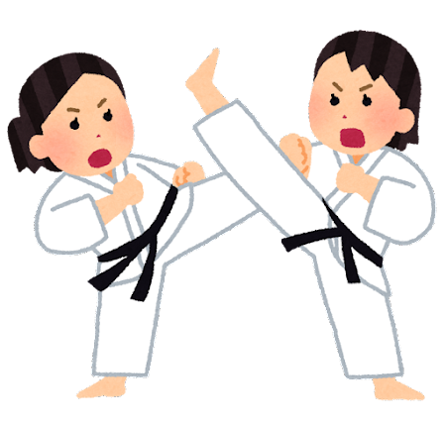
가라테 空手
고대 중국⇒류큐 왕국(오키나와)
기원 및 정착
올림픽 종목
전통 가라테&실천 가라테
및 여러 유파가 존재

Slide 16
가라테와 유도의 차이?
유도 |  | 가라테
공통 룰 적용 |  | 유파에 따라 세부적 룰 차이
방어적 |  | 공격적

Slide 17
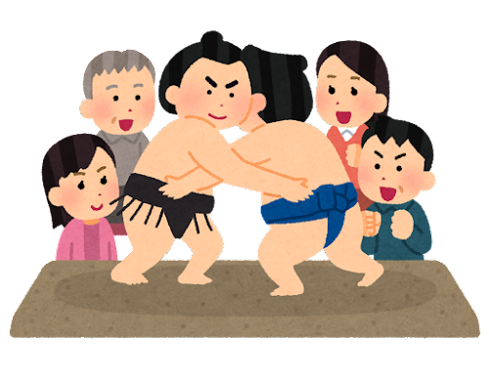
스모 相撲
8세기 경 기원
한국의 씨름과 유사
도복 아닌 샅바 마와시(廻し) 착용

Slide 18
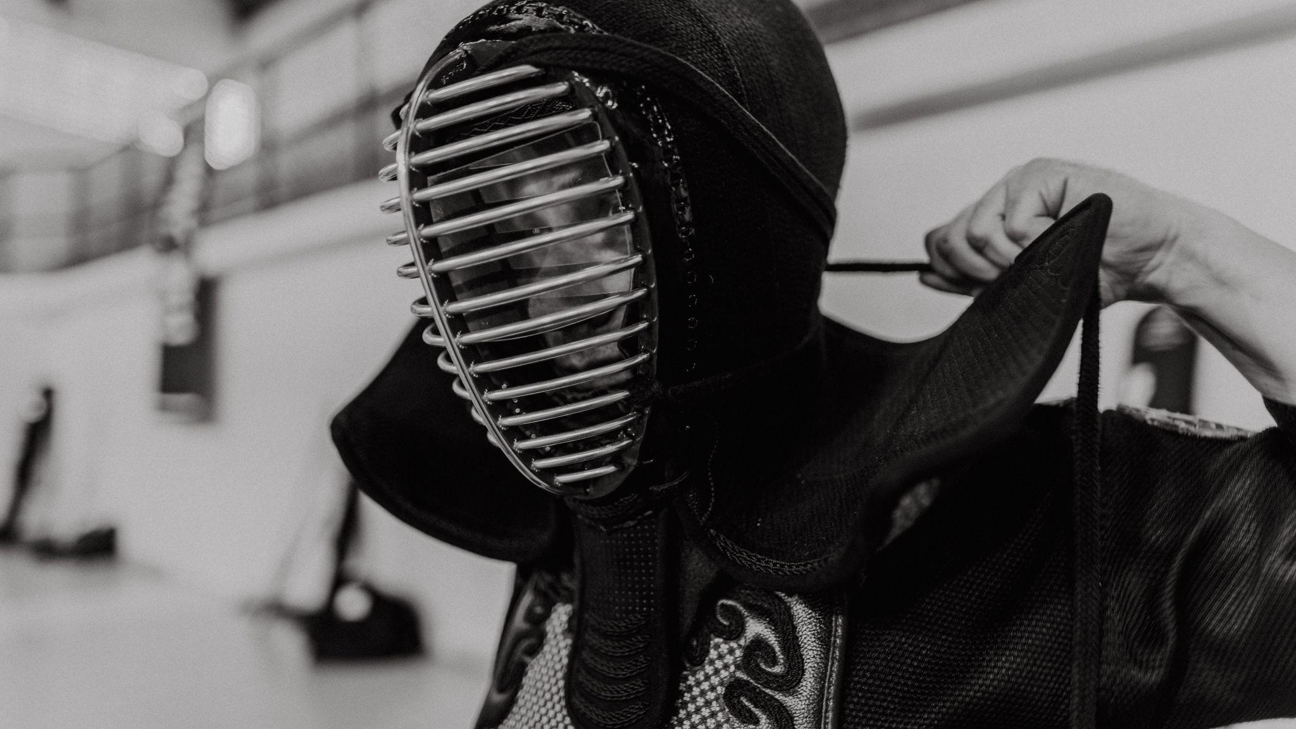
Part 2.
도구를 사용하는 무예
광활함

Slide 19
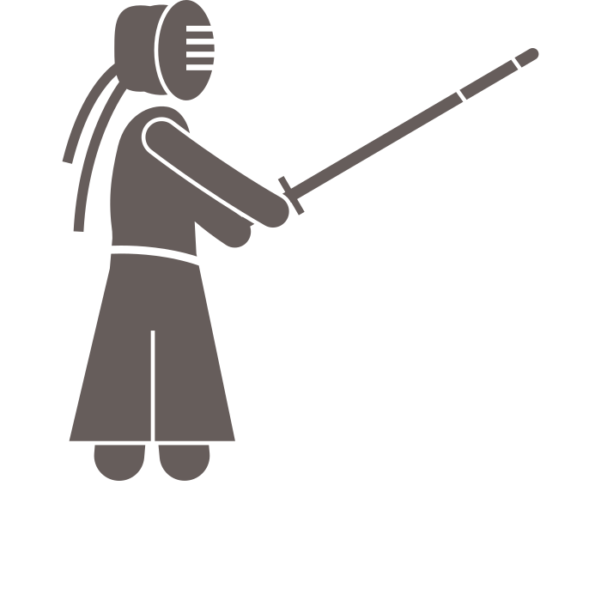
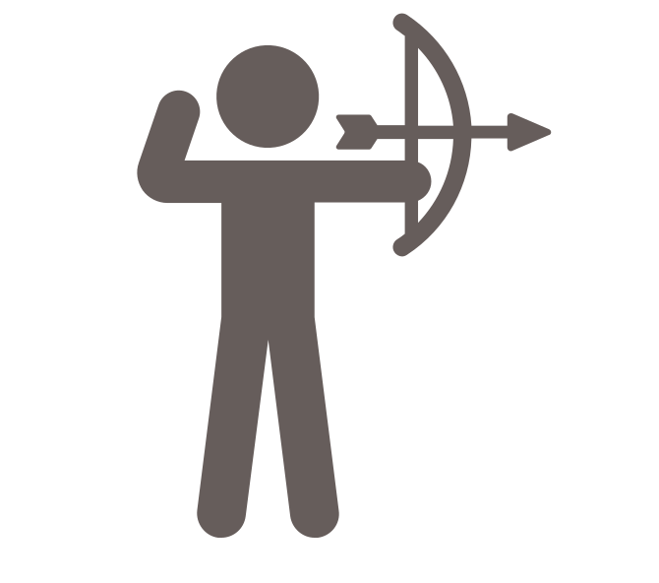
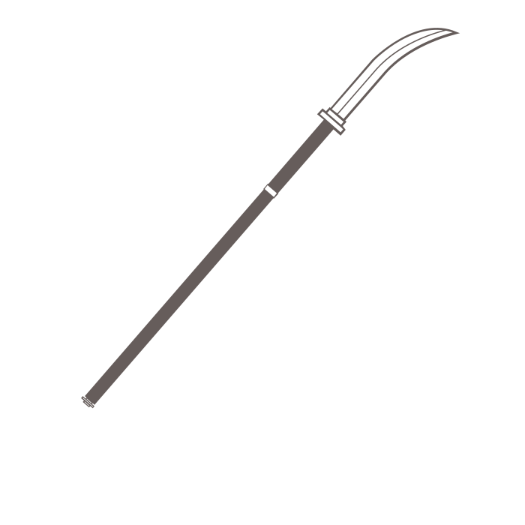
Part 2
도구를 사용하는 무예
검도 剣道
궁도 弓道
나기나타 薙刀

Slide 20
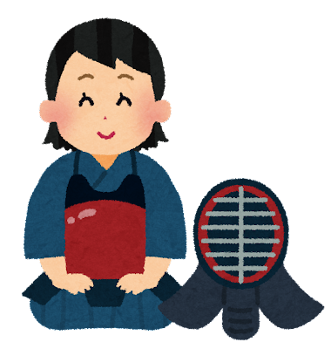
검도 剣道
헤이안 시대 중기 기원
도복과 함께 호구 착용
학교/학원 동아리 有

Slide 21
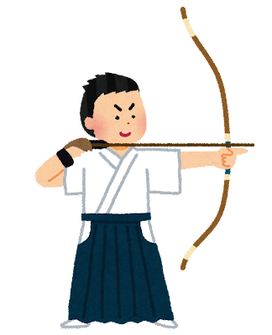
궁도 弓道
야요이 시대 기원
에도 막부 시대 확정
학교/학원 동아리 有

Slide 22
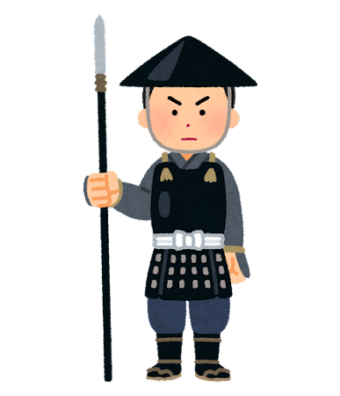
나기나타 長刀
헤이안 후기~가마쿠라 시대
형태 확정
주로 여성 선수 多
검도와 유사한 점 多
경기 방법 및
도구의 세부적 차이

Slide 23

Part 3.
그 외 기타 무예

Slide 24
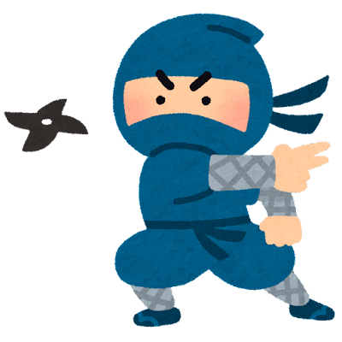
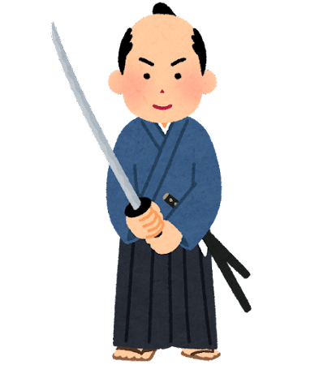
Part 3
그 외 기타 무예
봉술
닌자
사무라이

Slide 25
[
]
출처
https://www.tsunagujapan.com/ko/japans-most-famous-martial-arts/
https://www.sumo.or.jp/IrohaKnowledge/sumo_history/
https://spojoba.com/articles/371
https://meaning-difference.com/?p=13481
https://sorush.info/2020/03/29/karate-judo-difference/
https://www.sumo.or.jp/IrohaKnowledge/sumo_history/
https://web-japan.org/factsheet/archives/ja/pdf/J15_sumo.pdf
https://halftime-media.com/sports-market/kendo-history-1/
https://suizanmiyabi.com/kyugucolumn/kyudougu02_05.html
https://www.touken-world.jp/tips/54597/
https://niigatabudokan.com/competition/naginata.html

Slide 26
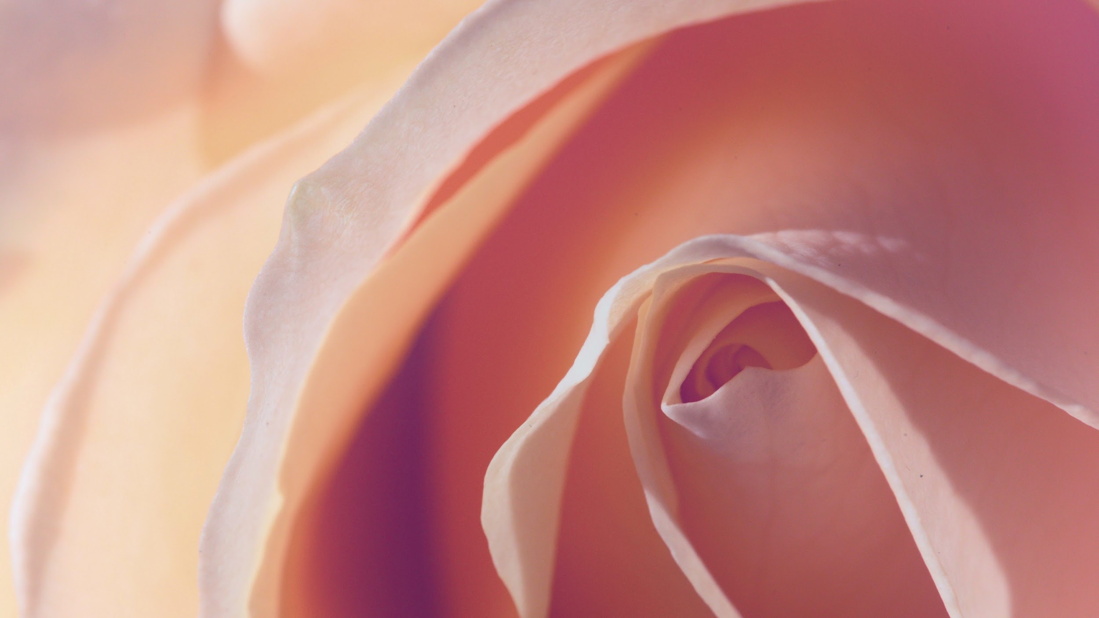
감사합니다.

